Slide 1
Dr Nenad Živković, red.prof.
Fakulteta zaštite na radu u Nišu
PREČIŠĆAVANJE INDUSTRIJSKIH OTPADNIH MATERIJA
(EKOTEHNIKA)

Slide 2
TEHNIKA PREČIŠĆAVANJA - EKOTEHNIKA
POJAM EKOTEHNIKE
Savremeni koncept upravljanja otpadom podrazumeva sledeću hierarhiju:
Izbegavanje i smanjivanje nastajanja otpadnih materija, kao i redukovanje opasnih osobina otpada.
Ukoliko se nastajanje otpadnih materija ne može izbeći ni smanjiti, otpad se treba ponovno koristiti – reciklirati i/ili preraditi.
Recikliranje je proces ponovne upotrebe otpada u tom proizvodnom procesu osim upotrebe otpada u energetske svrhe, dok je prerada otpada svaki postupak ponovne obrade otpada radi njegovog korištenja u materijalne i energetske svrhe; npr. korištenje otpada kao goriva, regeneracija rastvarača, recikliranje metala i drugih neorganskih materijala, recikliranje organskih materija (kompostiranje) i sl.
Otpad koji se više ne može racionalno iskoristiti treba odlagati na način prihvatljiv sa aspekta zaštite živote sredinu.

Slide 3
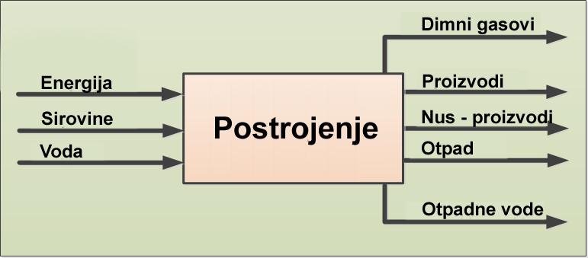
TEHNIKA PREČIŠĆAVANJA - EKOTEHNIKA
Ekološko inženjerstvo i ekotehnika
Posmatrajući tehnološki razvoj, čovek je pre svega izgradio (stvorio) proizvodne tehnološke sisteme kao otvoreni sistem -otvoren na ulazu (proizvodnja počinje uvodjenjem prirodnih resursa), otvoren u samom procesu proizvodnje (uvodjenje vode, energije itd.) i otvoren na izlazu (dobijanje proizvoda i otpada),
Ukoliko proizvodnja počinje da raste onda pre ili kasnije nastaje protivurečnost sa opštim principom na kome je izgrađen život na našoj p
laneti, princip zatvorenog ciklusa.
Ekološko inžinjerstvo je naučna disciplina koja naučnim metodama i novim tehnološkim procesima razrešava nastale protivurečnosti između prirode i društva kroz uvođenje inovativnih procesa i proizvoda, zaštite životne sredine i racionalno korišćenje prirodnih izvora energije i sirovina.
Prema tome područje ekološkog inžinjerstva koje proučava postupke i uređaje kojima se sprečava ili umanjuje zagađivanje životne sredine, naziva se ekotehnika.

Slide 4
TEHNIKA PREČIŠĆAVANJA - EKOTEHNIKA
Principi ekotehnike
Za rešavanje problema kontrole i smanjivanja otpada iz industrije i energetike, generalno, ekotehnika promoviše nekoliko koncepta: Posmatrano kroz istoriju njihov redosled je sledeći
prvo je nastao koncept razblaživanje - disperzija nečistoća (Dilution, dispersing waste),
zatim koncept kontrole otpada na kraju ispusta (End-of-Pipe pollution control technologies), pa
koncept čiste proizvodnje (Cleaner Production concept) i
konačno koncept nulte emisije (Zero Emissions concept).

Slide 5

TEHNIKA PREČIŠĆAVANJA - EKOTEHNIKA
Koncept razblaživanja nečistoća
Sastoji se u ispuštanju otpadnih gasova i prašine u atmosferu na velikim visinama kroz dimnjake, a otpadnih voda u velike vodne recipijente (reke, jezera, mora), tako da pod uticajem molekularne i konvektivne difuzije dolazi do disperzije nečistoća u okolnu sredinu.
Na taj način nastaje rasprostiranje - rasejavanje nečistoća u velikoj zapremini, čime se njihova koncentracija u razmatranoj sredini smanjuje, odnosno nastaje njihovo razblaživanje.
U prošlosti se ova tehnika zaštite životne sredine uglavnom koristila. Međutim, danas zbog relativno malih efekata sve manje je u primeni kao samostalna metoda već se kombinuje sa drugim tehnikama upravljanja zagađenjem životne sredine

Slide 6
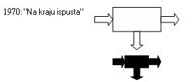
TEHNIKA PREČIŠĆAVANJA - EKOTEHNIKA
Koncept kontrole nečistoća „na kraju ispusta“
U tradicionalnom sistemu upravljanja otpadnim materijama u energetici i industriji, posebno je važna kontrola i tretman nastalog zagađenja „na kraju ispusta“.
Pod prečišćavanjem otpadnih materija podrzumevaju se tehnološke operacije razdvajanja zagađujućih materija od osnovne (noseće) faze odnosno faze u kojoj su one rastvorene, to jest dispergovane (voda, vazduh, gas). Suština prečišćavanja se sastoji u provođenju otpadnih materija kroz uređaje koji zadržavaju zagađujuću komponentu a osnovnu fazu propuštaju. Na taj način se na izlazu iz uređaja dobija se fluid sa smanjenom koncentracijom zagađujuće komponente materija.
Često se u procese prečišćavanja ubrajaju i operacije transformacije (detoksikacije) zagađujućih materija.

Slide 7
TEHNIKA PREČIŠĆAVANJA - EKOTEHNIKA
Koncept čiste proizvodnje
Koncept sprečavnja zagađivanja životne sredine smanjenjem mase nastajanja otpadnih materija u tehnološkom procesu, što se postiže razvojem i primenom bezštetnih tehnologija.
Termin bezštetne tehnologije podrazumeva takav model proizvodnje koji uz primenu tehničko-tehnoloških mera u proizvodnji (na tehnologiji, na mašinama, sirovini) obezbeđuje maksimalno i kompleksno iskorišćenje sirovina uz istovremeno eliminisanje ili svođenje na minimum nastajanje otpadnih materija.
Pod regeneracijom se podrzumevaju procesi prerde otpdnih materija radi iskorišćavanja iz njih zaostalih korisnih komponenti, sirovina ili primesa, uz mogućnost njihovog korišćenja u datom proizvodnom ciklusu.
malozagađujuće tehnologije, ili
maloštetne tehnologije ili
ekogene tehnologije.
Rekuparacija podrazumeva ponovno korišćenje otpada u celini ili pojedinih njihovih komponenti na različitim stadijumima osnovne i pomoćne proizvodnje. Nekada se pod rekupercijom podraazumeva dobijanje iz otpada finalnog proizvoda ili sirovine.

Slide 8
TEHNIKA PREČIŠĆAVANJA - EKOTEHNIKA
Sistem kontrole otpadnih matrija u industriji i energetici
Direktiva EU o integralnoj kontroli i prevenciji zagađenja (Integrated Pollution Prevention and Control - IPPC) zahteva da svaka zemlja članica EU ustanovi Registar emisije zagađenja (Pollution Emission Register – PER), tj. da evidentira količinu određenih emisija i otpada iz tehnološkog procesa i unese je u bazu podataka.
Registar emisije zagađenja je integrisana baza podataka sa podacima o emisiji ili ispuštanju zagađujućih materija i produkciji otpada koja je dostupna javnosti. Sačinjavaju je podaci koji sadže informacije o: ispuštanju/emisiji zagađujućih materija; vremenu emitovanja; nazivima zagađujućih materija (iznad dozvoljenih granica); izvorima emisije; lokaciji izvora.
Za potrebe izveštavanja o stanju zagađenosti životne sredine na svetskom nivou, formiran je jedinstven Registar za ispuštanje/oslobađanje i transport zagađujućih materija (Pollutant Release and Transfer Registers - PRTR).
Cilj formiranja registra je da objedini podatake o izvorima zagađivanja životne sredine iz više zemalja. Baza podataka sadrži podatke nacionalnog i regionalnog nivoa. Ona ne sadrži podatke o pojedinačnim objektima.

Slide 9
TEHNIKA PREČIŠĆAVANJA - EKOTEHNIKA
Lokalni registar izvora zagađivanja (LIRZ)
Lokalni registar izvora zagađivanja (LRIZ), sa odgovarajućom bazom podataka, predstavlja jedan od osnovnih segmenata informacionog sistema o zaštiti životne sredine na nivou grada
Sadrži sistematizovane podatke o izvorima zagađivanja, vrstama, količinama, načinu i mestu ispuštanja zagađujućih materija u vazduh, vode i zemljište, kao i o količinama, vrsti, sastavu i načinu tretmana i odlaganja otpada. LRIZ je namenjen organima lokalne uprave i institucijama čije aktivnosti dovode do zagađivanja životne sredine u vidu emisija zagađujućih materija u vazduhu, vode i tlo, kao i generisanje i upravljanje otpadom.
U ovom razmatranju je dat prikaz strukture Web aplikacije LRIZ, način funkcionisanja i sadržaj.
Web aplikacija LRIZ omogućava efikasno pružanje informacija i podataka koji su u skladu sa međunarodnom i evropskom metodologijom. Na osnovu podataka u bazi moguće je praćenje svih tokova otpada i upravljanje otpadom, emisija zagađujućih materija u vazduhu i vodi.

Slide 10
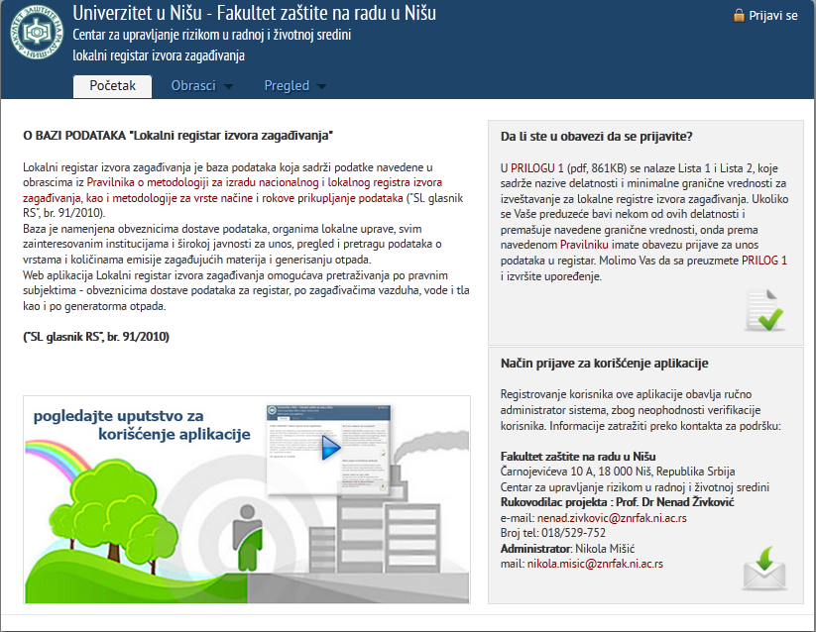
TEHNIKA PREČIŠĆAVANJA - EKOTEHNIKA
Lokalni registar izvora zagađivanja (LIRZ)

Slide 11
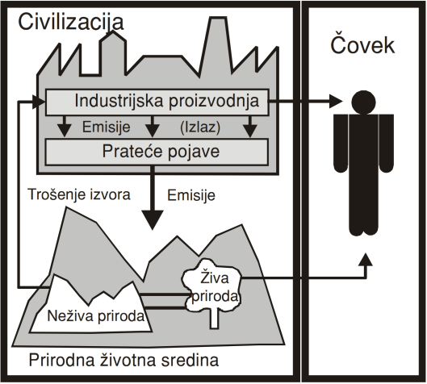
TEHNIKA PREČIŠĆAVANJA - EKOTEHNIKA
Međuzavisnost komponenti životne sredine i antropogenih faktora
Sistem životne sredine može se predstaviti dvema strukturnim celinama: prirodnim i antropeogemom komponentom. Funkcionisanje ovog sistema zasnovano je na principima razmene materije, energije i informacije između ovih komponenti.
Odvijanjem tehnološkog procesa formiraju se stanja, koja predstavljaju poremećajne faktore prirodnih ekosistema.

Slide 12
TEHNIKA PREČIŠĆAVANJA - EKOTEHNIKA
Međuzavisnost komponenti životne sredine i antropogenih faktora
Ako je intezitet izlaznih veličina tehnološkog procesa mali ne dolazi do kvantitativnih promena u prirodnom ekosistemu. Tada ekosistem samoregulacijom uspeva da održi funkcionisanje u ustaljenim prirodnim okvirima.
Kada je intenzitet izlaznih veličina tehnološkog procesa takav da izaziva kvantitativne i kvalitativne promene u prirodnom ekosistemu tada se ovi procesi u funkcionisanju prirodno-antropogenog sistema nazivaju uticaji ili delovanja zavisno od intenziteta promena. Delovanja po praviilu izazivaju intezivnije promene.
Kao rezultat uticaja i delovanja nastaju poremećaji u funkcionisanju prirodne komponente ekosistema koji se manifestuju kao:
narušavanja i
zagađivanja.

Slide 13
TEHNIKA PREČIŠĆAVANJA - EKOTEHNIKA
Međuzavisnost komponenti životne sredine i antropogenih faktora
Pod narušavanjem podrazumevaju se promene u strukturi i dinamici funkcionisanja ekosistema. Mogu nastati u bilo kojoj njegovoj prirodnoj komponenti: vodi vazduhu, tlu, biocenozi.
Materije u obliku tečnih, čvrstih i gasovitih otpada nakon dospevanja u prirodni ekosistem, rasejavaju se ili migriraju u njegovim prirodnim komponentama. Pri tome, izazivaju poseban vid izmena njihovih kvalitativnih karakteristika-zagađenje.
Pod zagađenom životnom sredinom podrazumeva se stanje biosfere, koje se karakteriše sadržajem neželjene materije ili energije u tolikoj količini, prisutne toliko dugo, da negativno utiču na zdravlje ljudi i žvi svet uopšte.
Proces zagađivanja predstavlja dospevanje u životnu sredinu čvrstih, gasovitih ili tečnih materija, mikroorganizama ili energije (nečistoća) u količinama, koje izazivaju nepoželjne promene njenog prirodnog sastava.

Slide 14
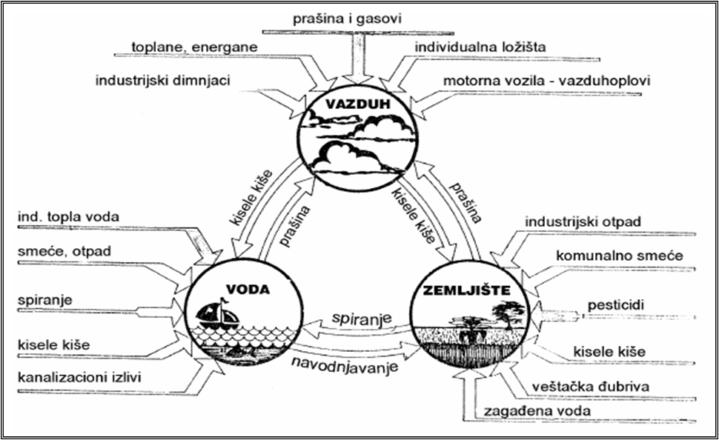
TEHNIKA PREČIŠĆAVANJA - EKOTEHNIKA
Međuzavisnost komponenti životne sredine i antropogenih faktora
Nečistoća se izražava količinom i koncentracijom štetnih materijala, koje ispuštaju zajedno za vazduhom u atmosferu ili otpadnim vodama u vodene recipijente i odlažu na tlo pojedini izvori (emiteri) zagađivanja.
Prisustvo nečistoća (u stranoj literaturi je prisutan izraz polutanti) izražava se koncentracijom štetnih komponenti u vazduhu, vodi, kao što su mehaničke nečistoće, gasovi, neprijatni mirisi, radioaktivnost itd.

Slide 15
TEHNIKA PREČIŠĆAVANJA - EKOTEHNIKA
Izvori zagađivanja
Pod izvorima zagađenja (zagađivačima) podrazumevaju se objekti ili procesi koji pod unutrašnjim ili spoljašnjim uticajem emituju (odaju) zagađenje u pojedine sfere životne sredine. Po pravilu izvori zagađivanja se sastoje iz dva elementa:
izvora nastajanja (izdvajanja) zagađenja i
izvora emisije.
Izvori nastajanja su aparati, mehanizmi ili uređaji (ložišta, sušare, drobilice, motori i sl.) u kojima se kao rezultat procesa vrši preobražaj materije ili energije i nastajanje otpadnih materija.
Izvori emisije (emiteri) su uređaji, objekti, elementi i drugi delovi postrojenja (dimnjaci, ventilacioni ispusti, krovni prozori, svetlarnici i sl.) kojima se u životnu sredinu ispuštaju (emituju) otpadne materije.

Slide 16
TEHNIKA PREČIŠĆAVANJA - EKOTEHNIKA
Izvori zagađivanja
Prema vrsti, izvori zagađivanja se klasifikuju na:
prirodne izvore i
veštačke (antropogene).
Izvori emisija koji nastaju usled ljudskog delovanja i uticaja prema položaju, to jest poziciji sa koje deluju mogu se podeliti na:
stacionarne i
nestacionarne.
Prema rasporedu izvori emisije mogu biti:
Pojedinačni (rasuti) ili tačkasti.
Linijski izvori
Površinski (koncentrisani) izvori
Prema vremenu trajanja emitovanja izvori emisije mogu biti:
kontinualni i
diskontinualni.
Prema vrsti emitovane supstance klasifikacija izvora emisije se vrši na:
prema sastavu supstanci
prema agregatnom stanju
prema dimenzijama nečistoća -

Slide 17
TEHNIKA PREČIŠĆAVANJA - EKOTEHNIKA
Izvori zagađivanja
Hvala na paznji

